Slide 1

Aan de slag met Provincies in Cijfers

Slide 2
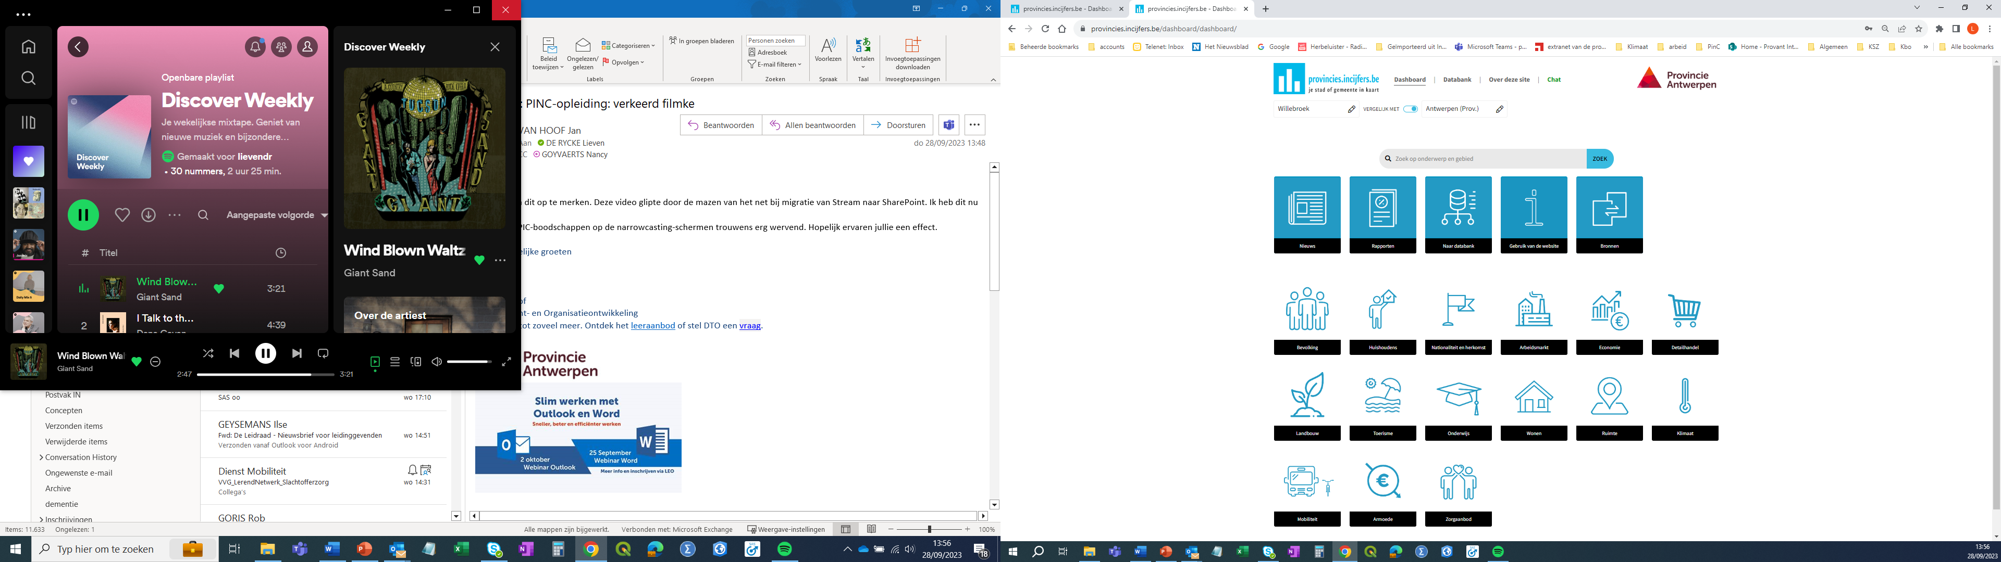
DASHBOARD

Slide 3
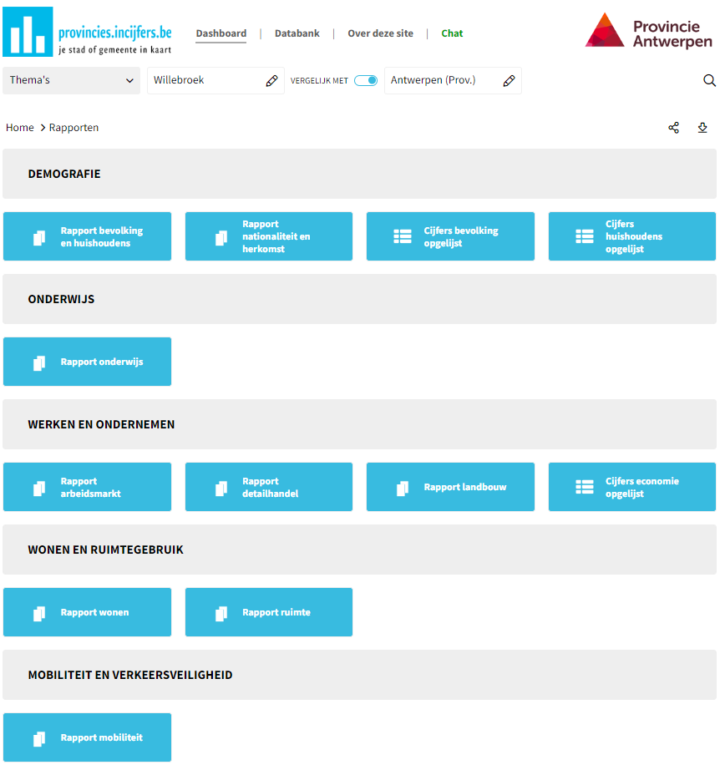
RAPPORTEN

Slide 4
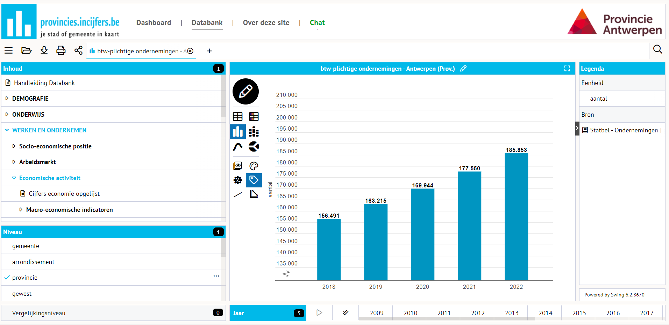
DATABANK

Slide 5
DASHBOARD: info-tegels

Slide 6
DASHBOARD: 15 thema’s

Slide 7
DASHBOARD: info-tegels

Slide 8
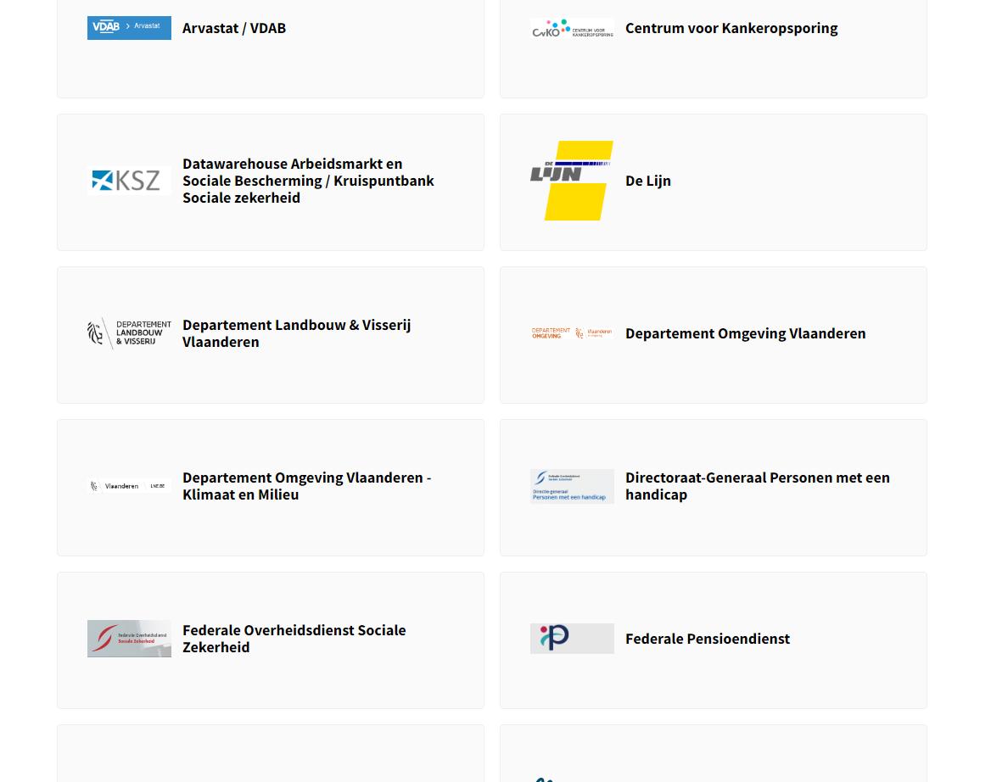
DASHBOARD: bronnen

Slide 9
DASHBOARD: gebruik van de website

Slide 10
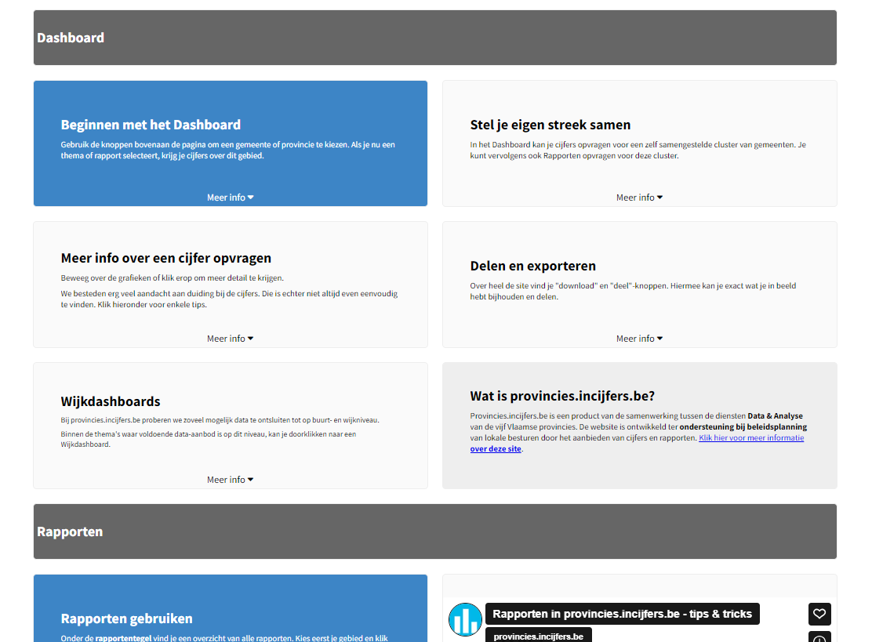
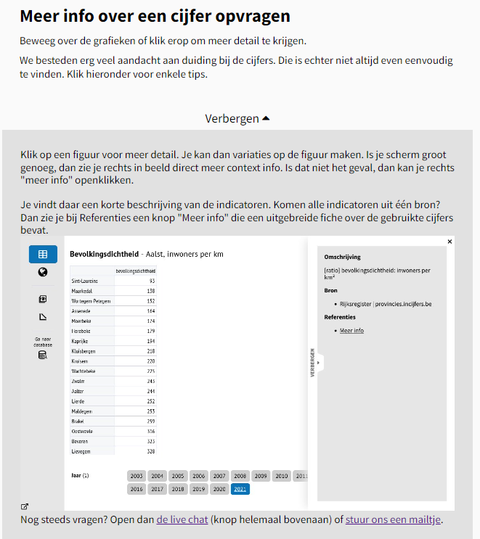
DASHBOARD: gebruik van de website

Slide 11
DASHBOARD: nieuwsbrief

Slide 12
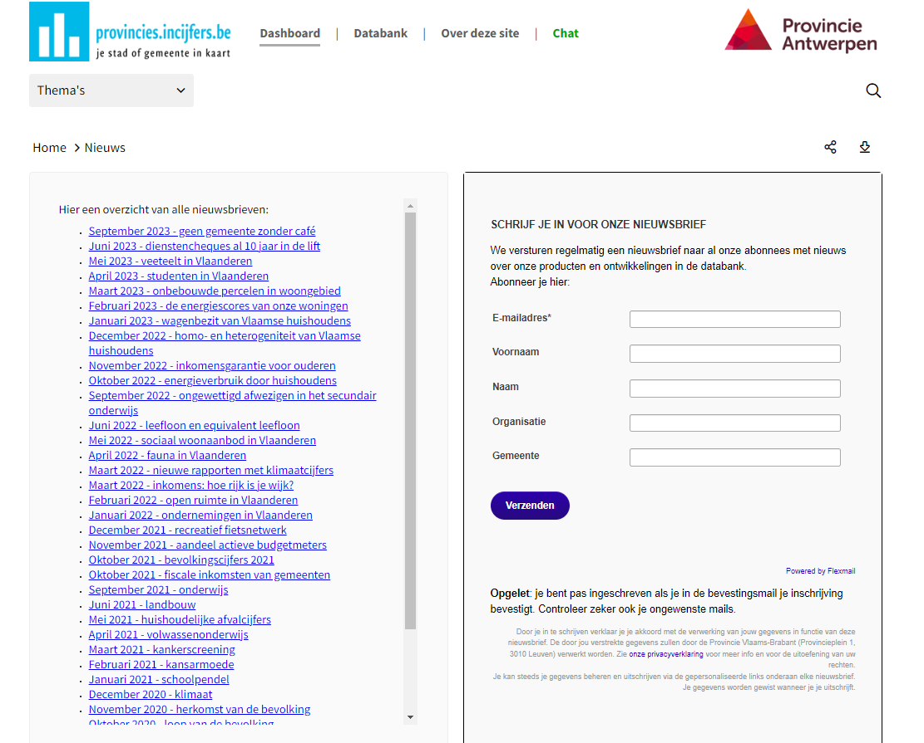
DASHBOARD: nieuwsbrief

Slide 13
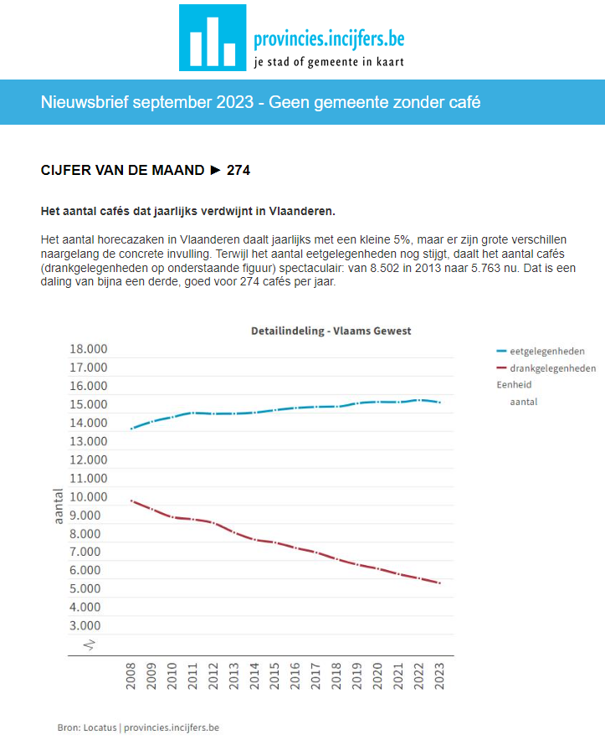
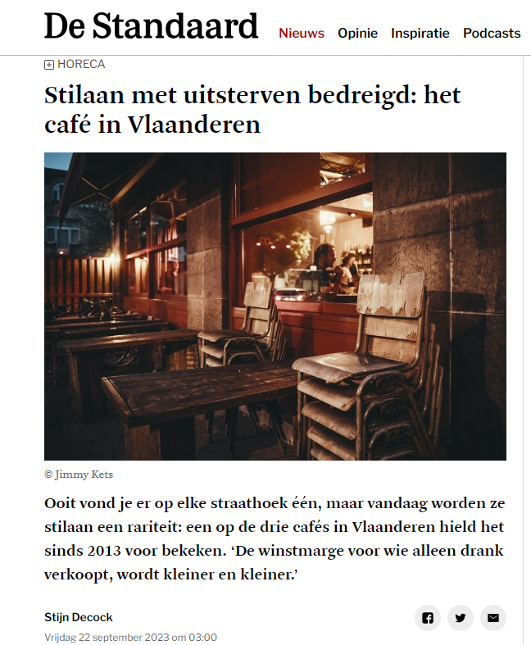
DASHBOARD: nieuwsbrief

Slide 14
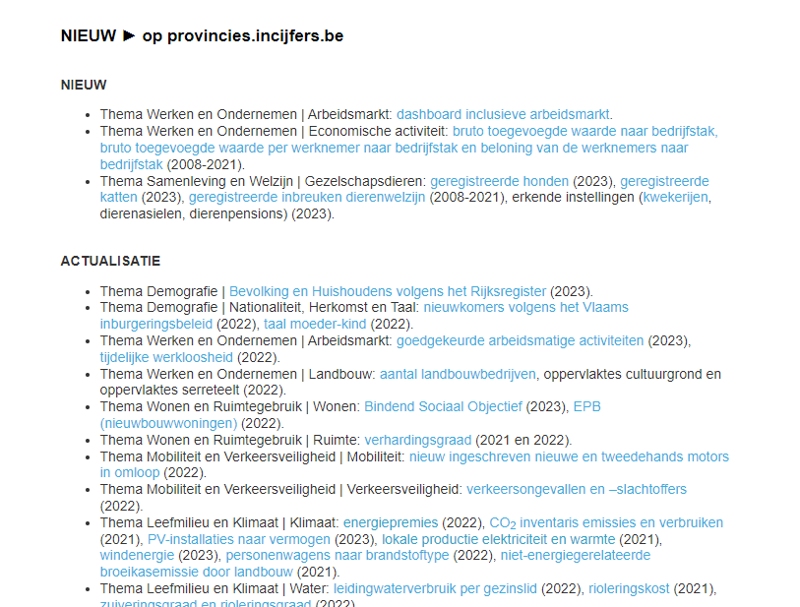
DASHBOARD: nieuwsbrief

Slide 15
DASHBOARD: rapporten en databank

Slide 16
DASHBOARD: 15 thema’s

Slide 17
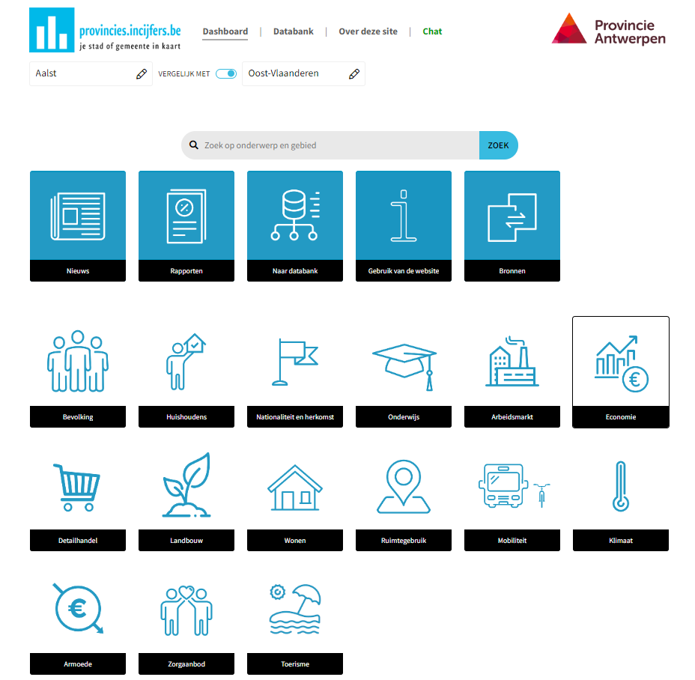
DASHBOARD: kies je gebied

Slide 18
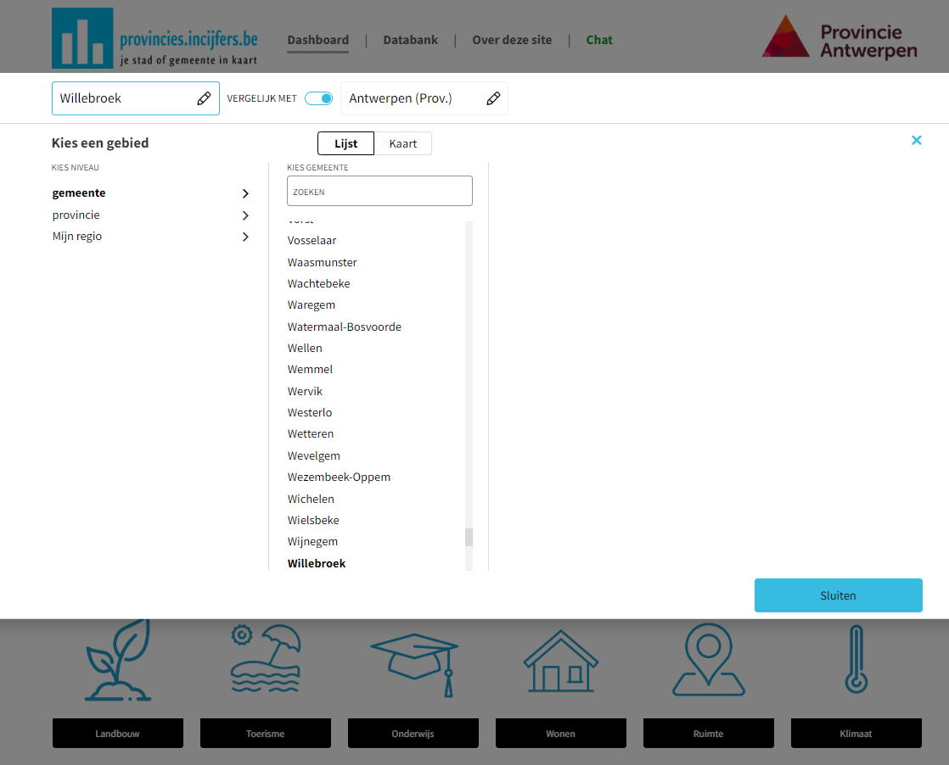
DASHBOARD: selectie van het gebied

Slide 19
DASHBOARD: kernindicatoren 15 thema’s

Slide 20
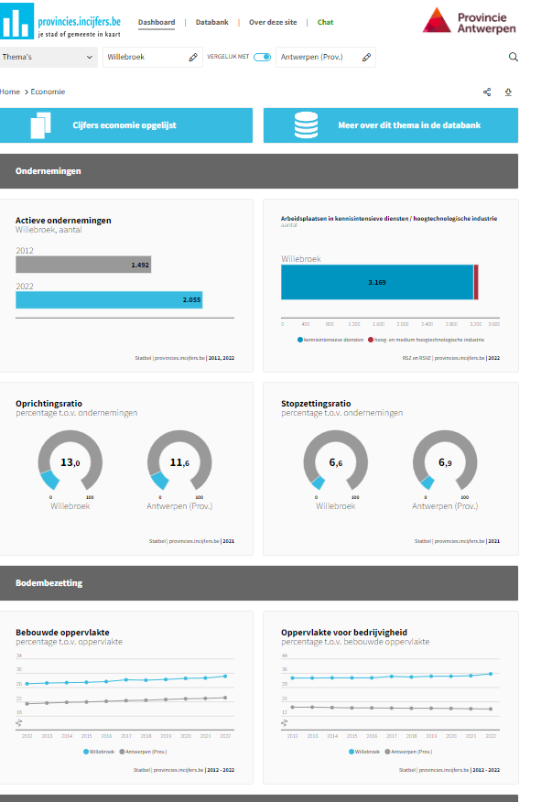
DASHBOARD: kernindicatoren economie

Slide 21
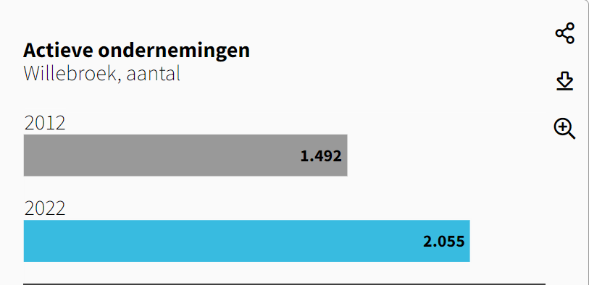
DASHBOARD: kernindicatoren economie

Slide 22
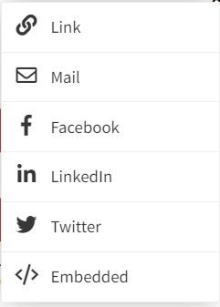
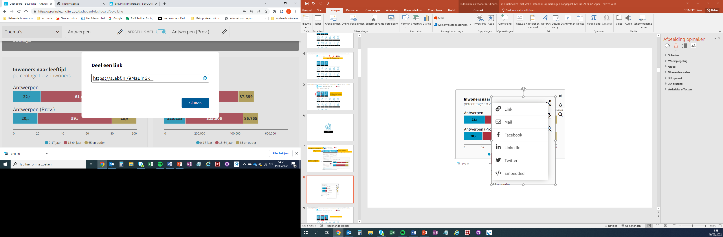
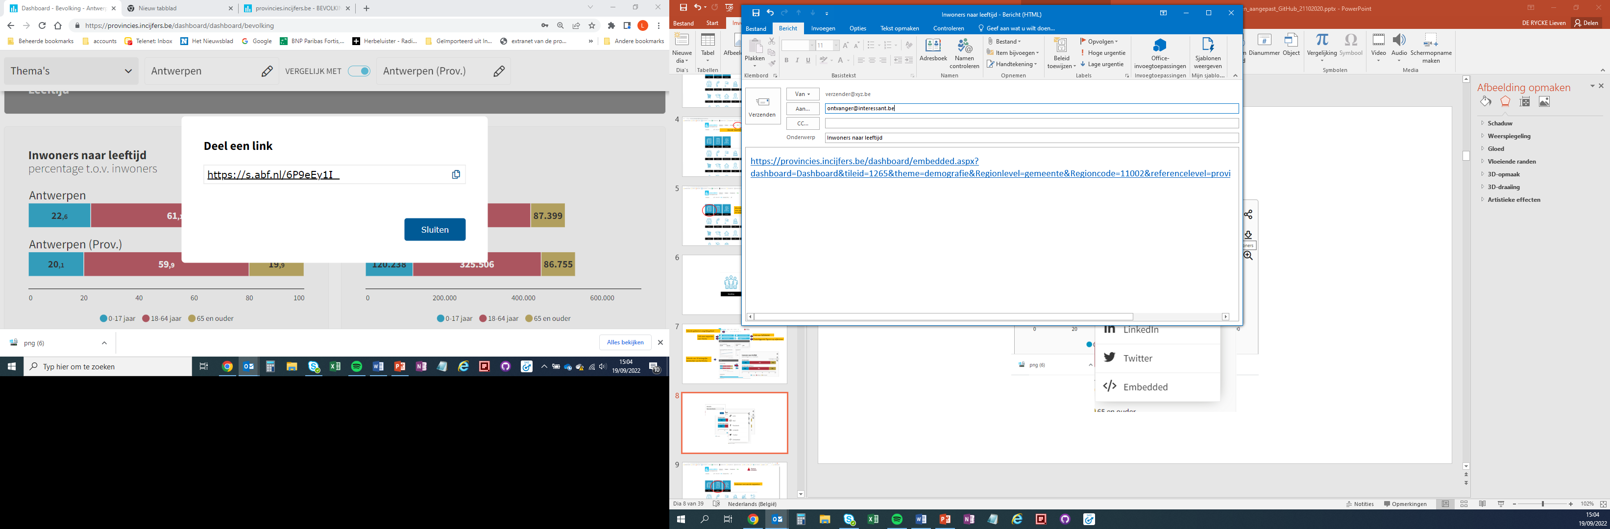
DASHBOARD: kernindicatoren delen

Slide 23
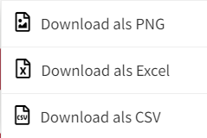
DASHBOARD: indicatoren downloaden

Slide 24
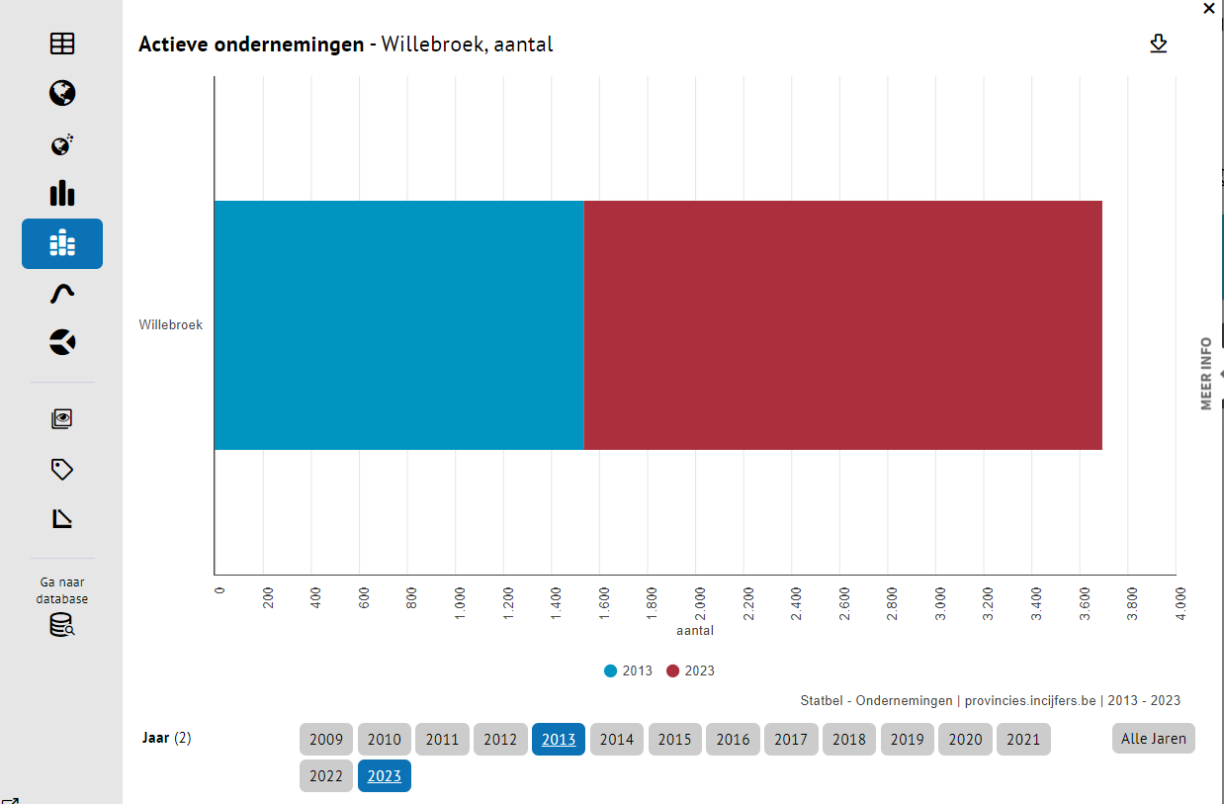
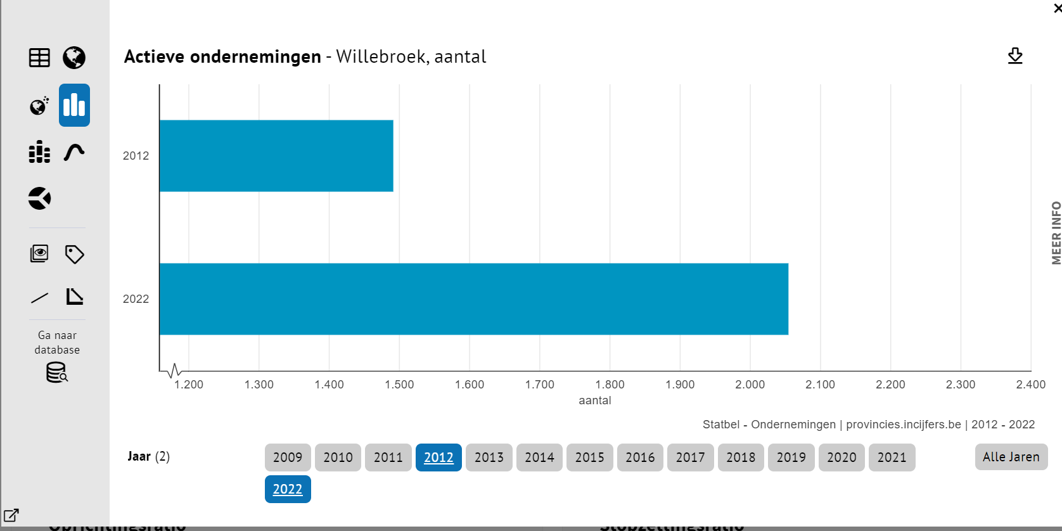
DASHBOARD: indicatoren aanpassen

Slide 25
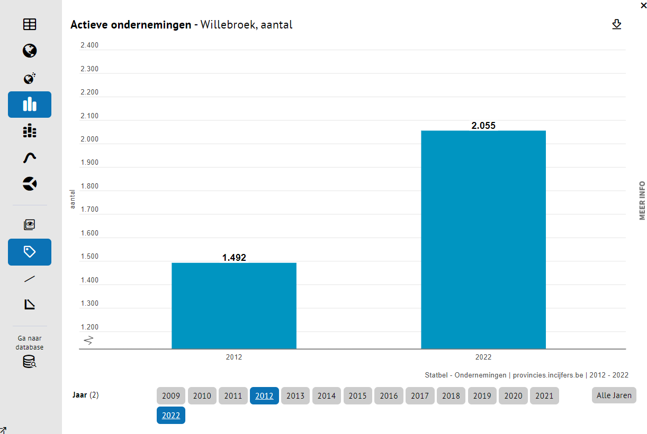
DASHBOARD: indicatoren layout aanpassen

Slide 26
DASHBOARD: naar indicatoren

Slide 27
DATABANK

Slide 28
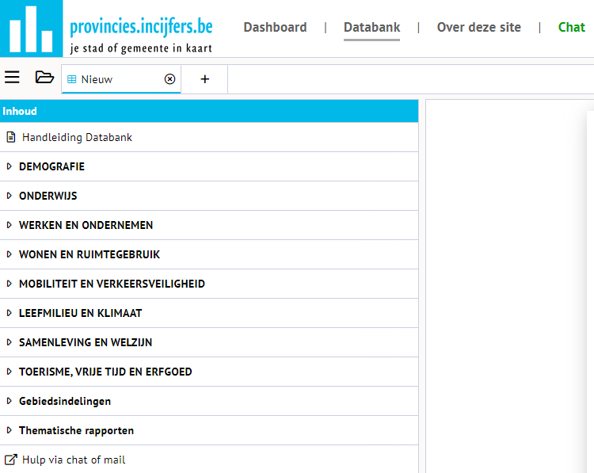
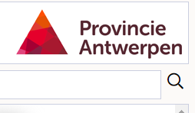
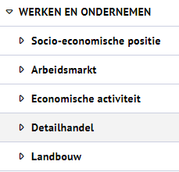
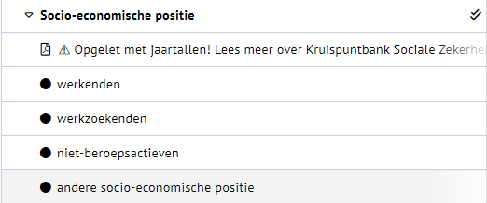
DATABANK: +/- 10.000 indicatoren

Slide 29

DATABANK

Slide 30

DATABANK

Slide 31
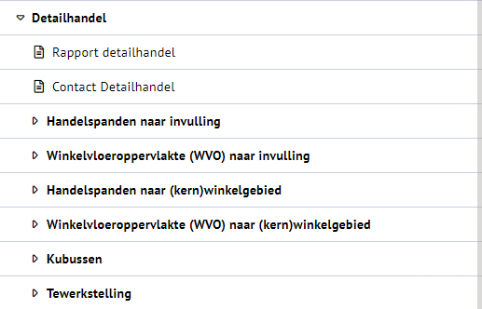
DATABANK

Slide 32
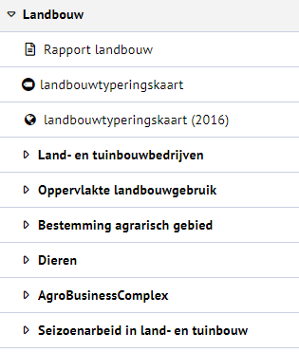
DATABANK

Slide 33
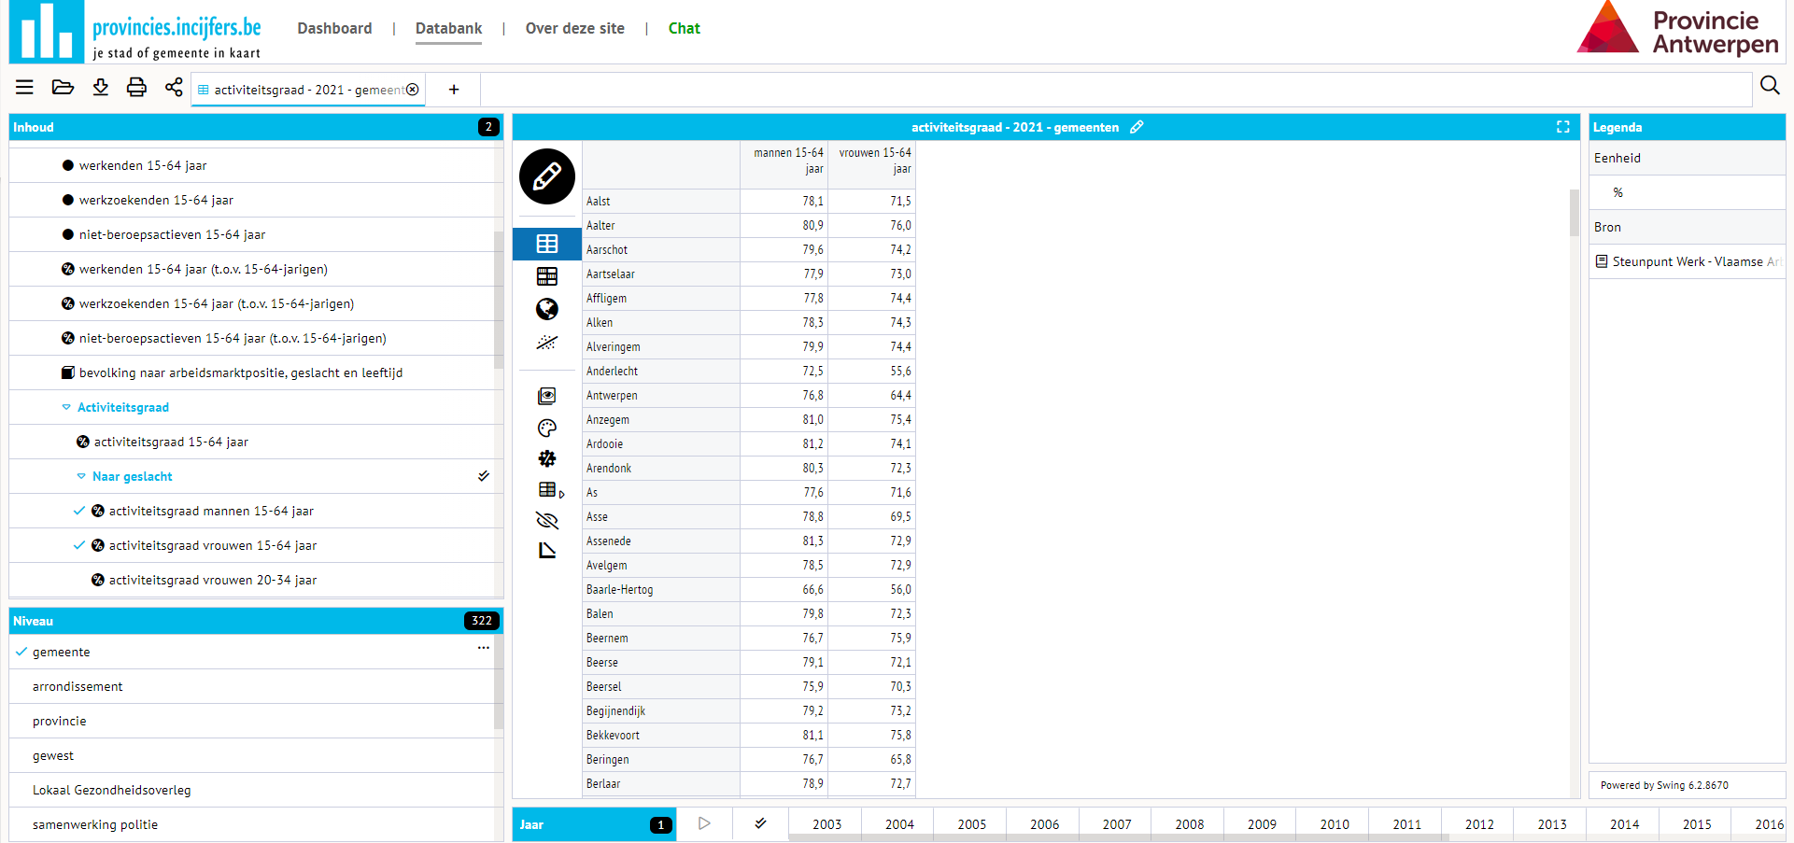
DATABANK: selecteer indicator(en)
WERKEN EN ONDERNEMEN
  Arbeidsmarktmarkpositie van bevolking
      Activiteitsgraad
        Naar geslacht

Slide 34
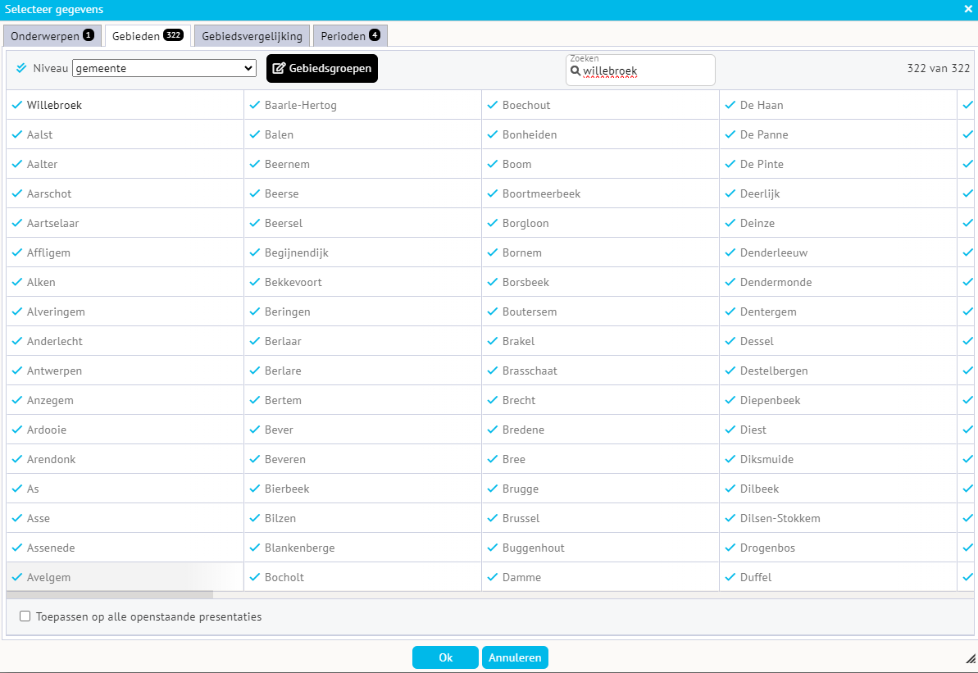
DATABANK: selecteer gebied

Slide 35
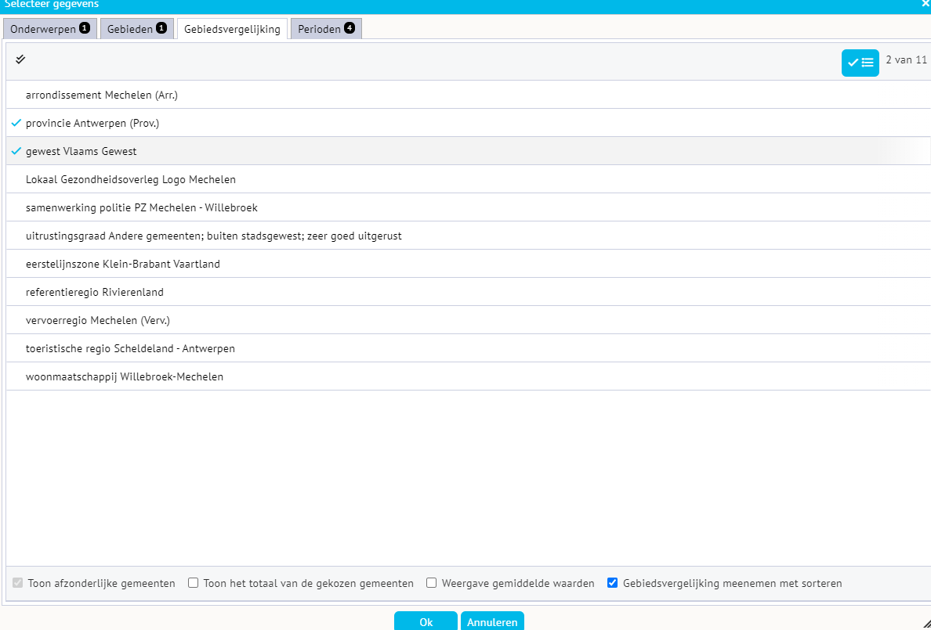
DATABANK: selecteer gebiedsvergelijking

Slide 36
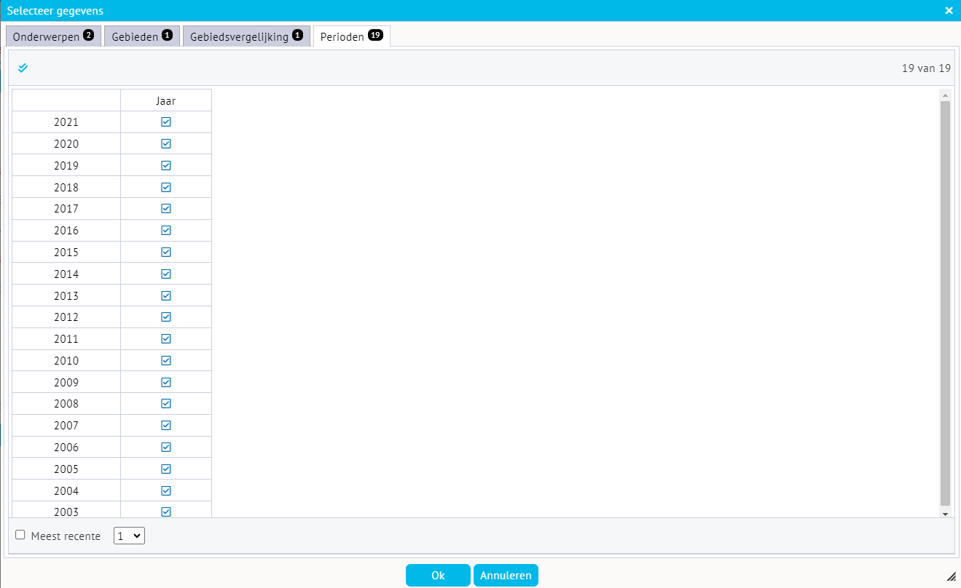
DATABANK: selecteer jaartal(len)

Slide 37
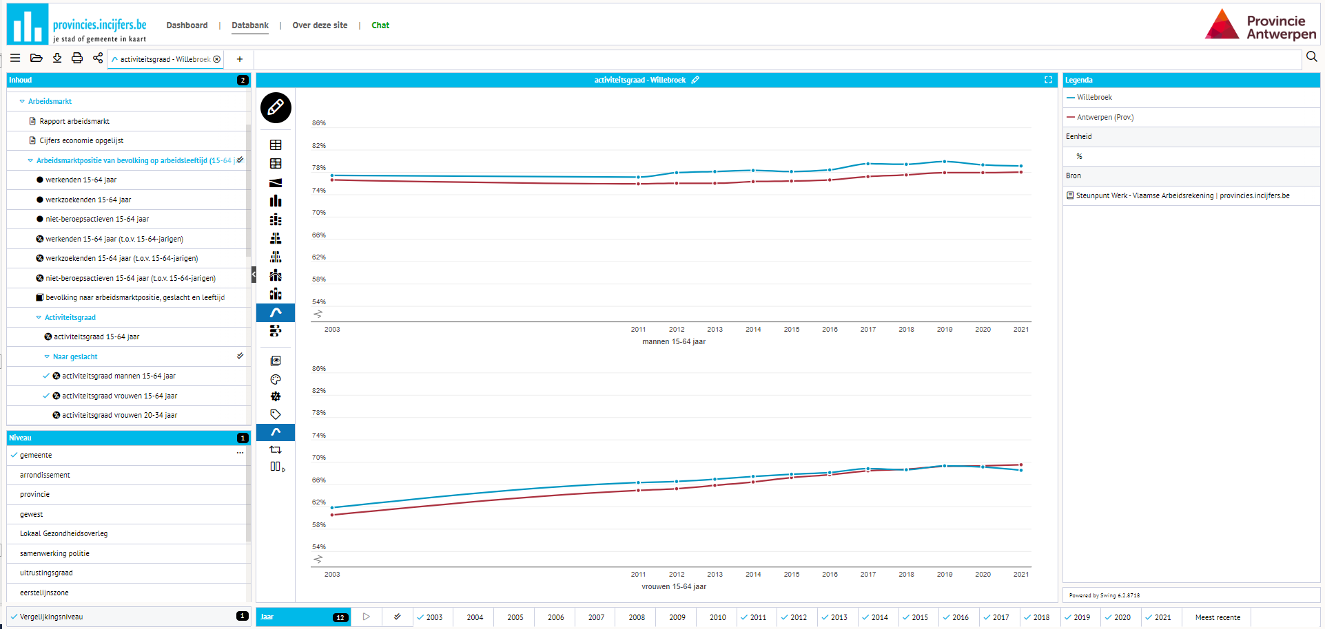
DATABANK: presentatievormen

Slide 38
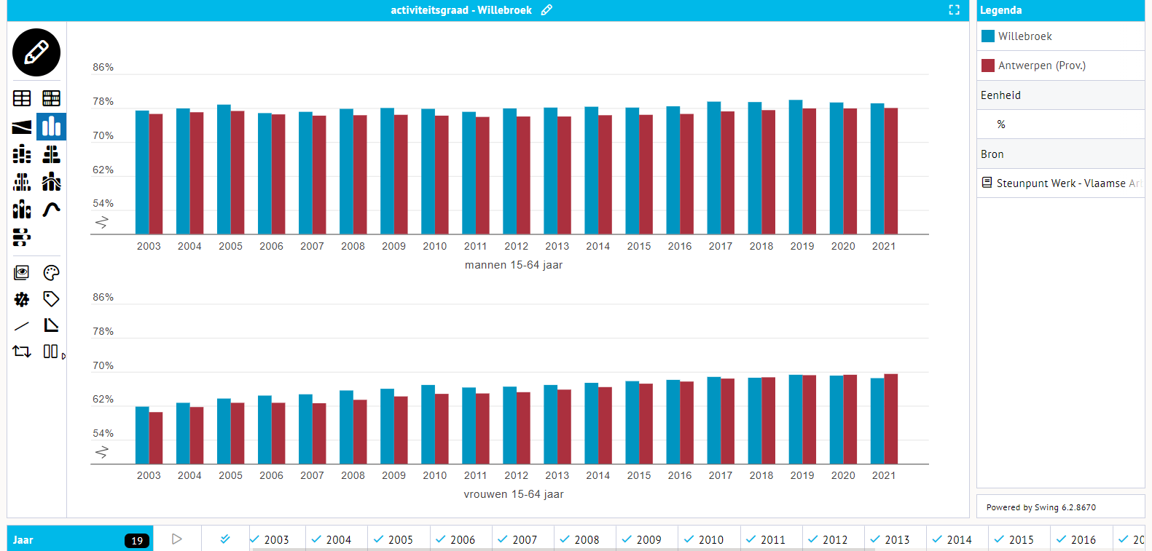
DATABANK: presentatievormen

Slide 39
DATABANK: presentatievormen

Slide 40
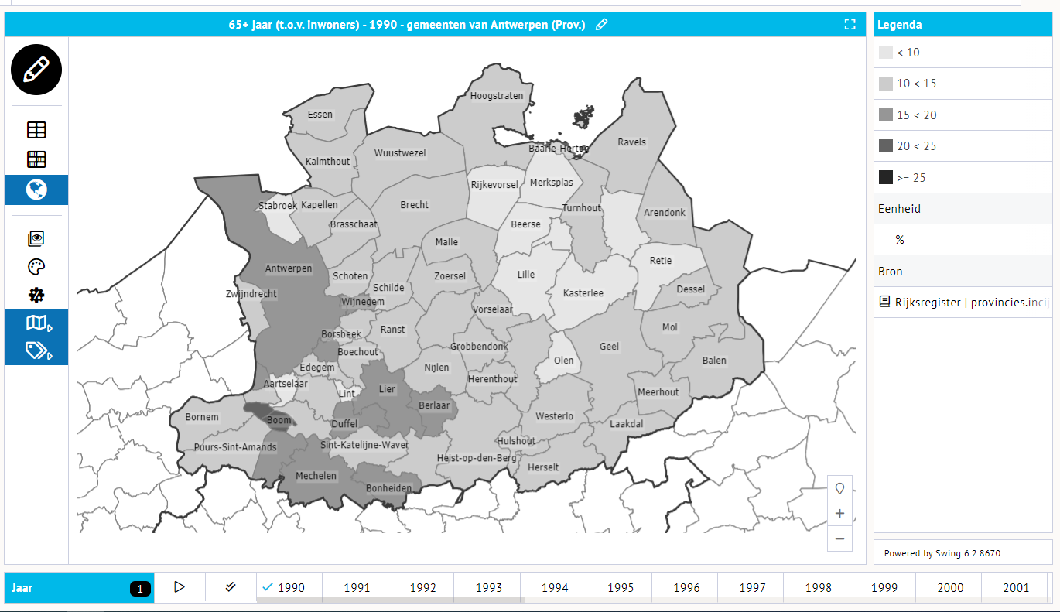
DATABANK: kaartjes

Slide 41
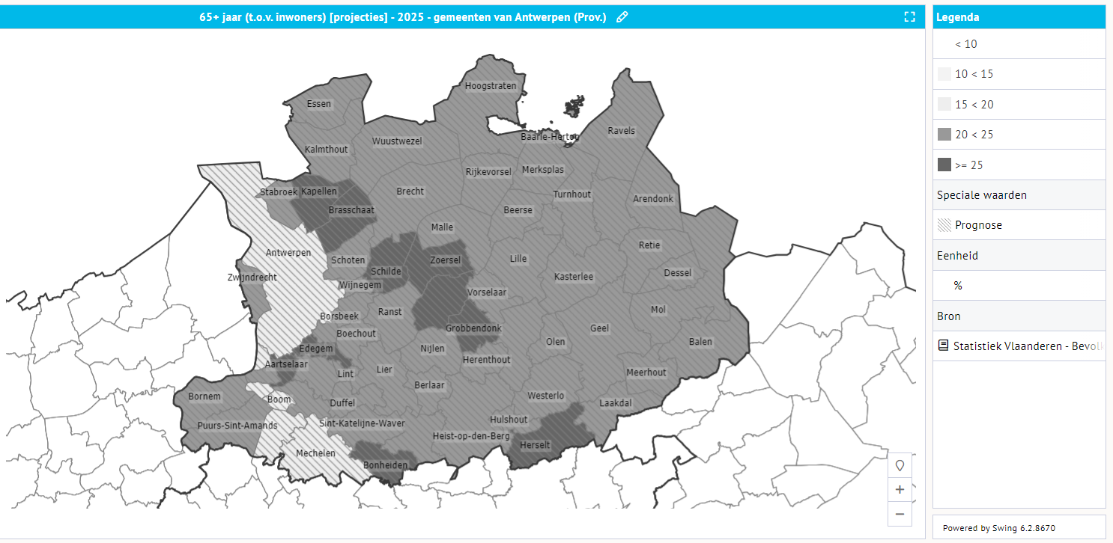

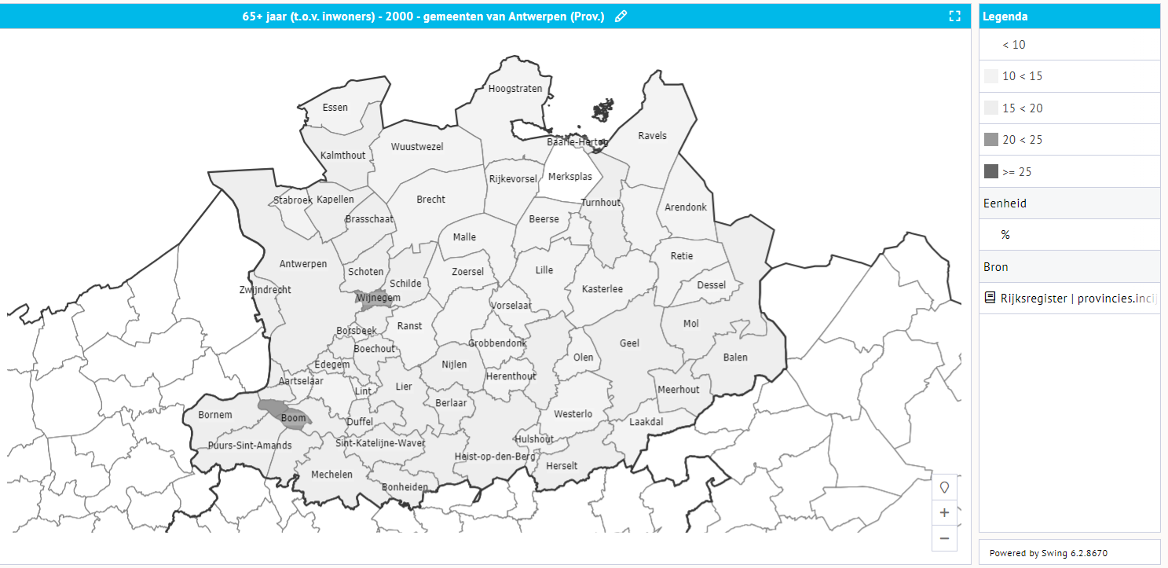
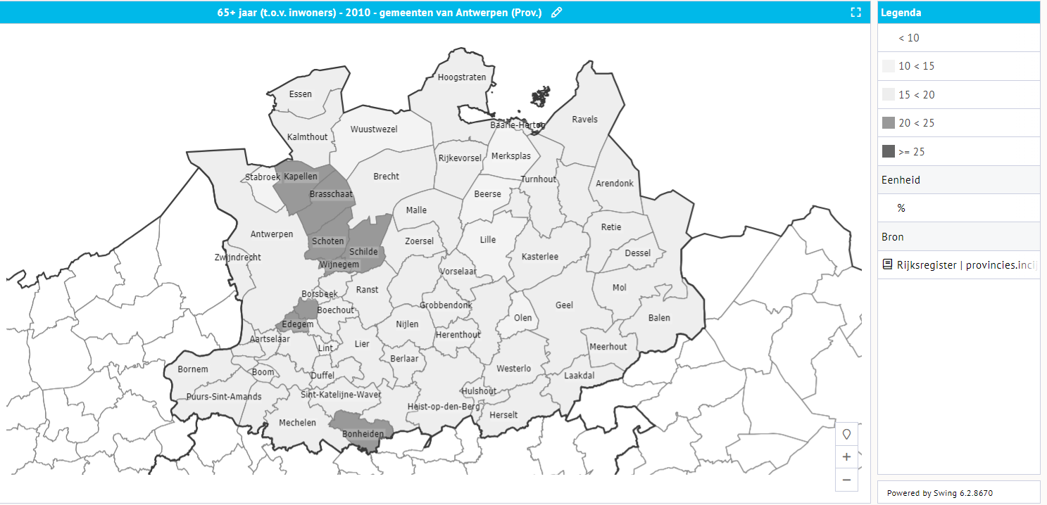
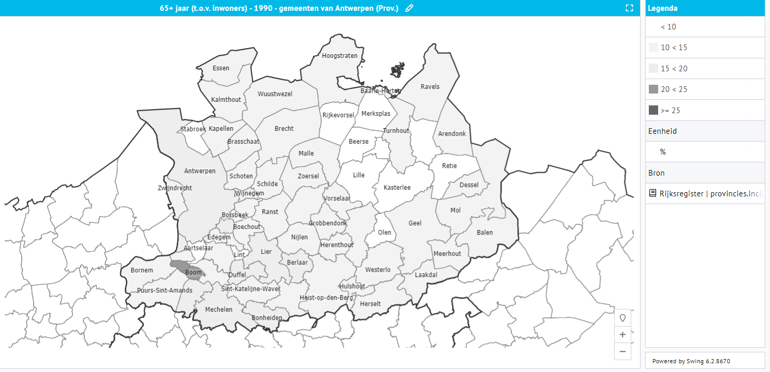
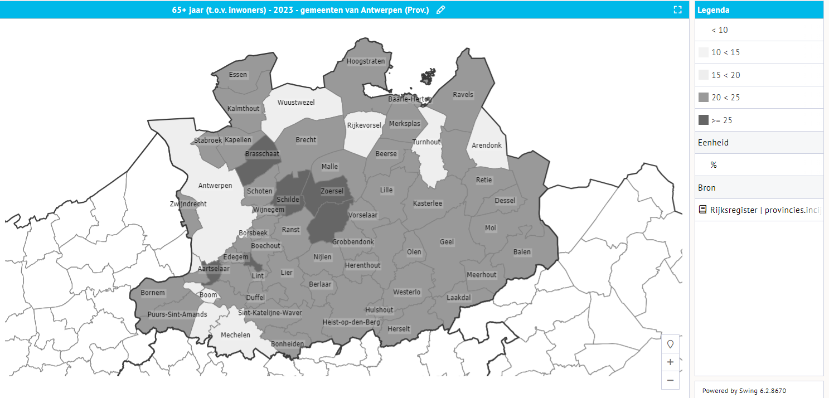

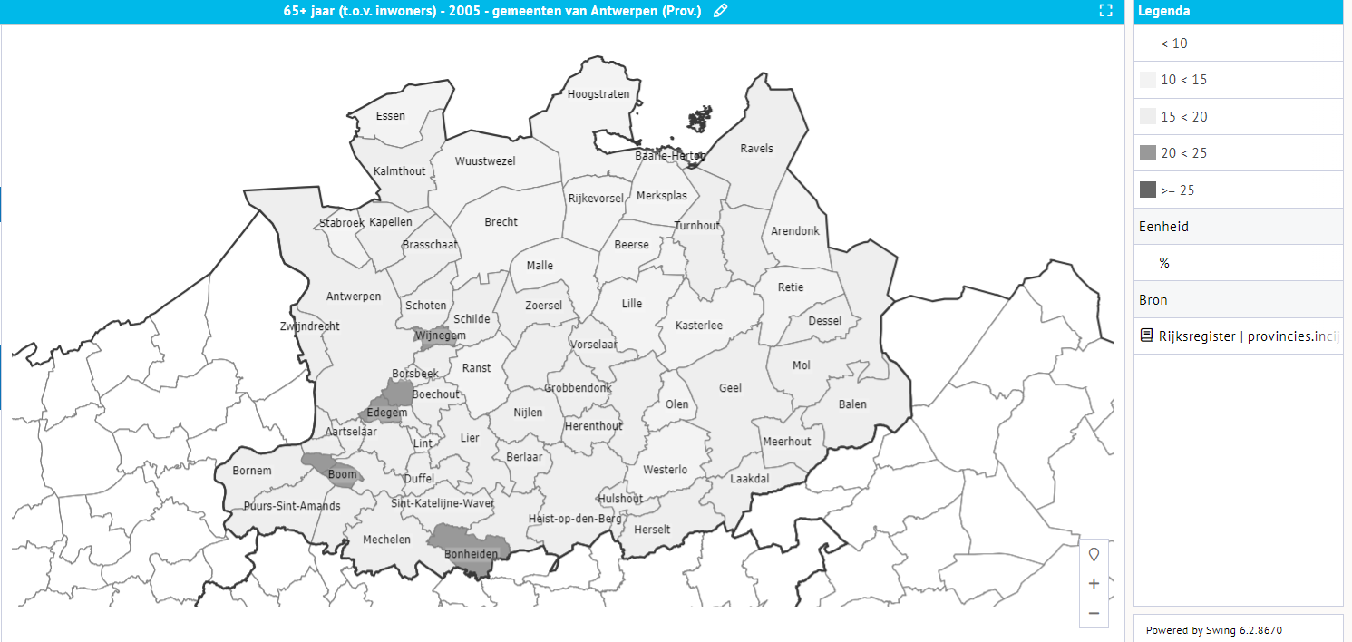
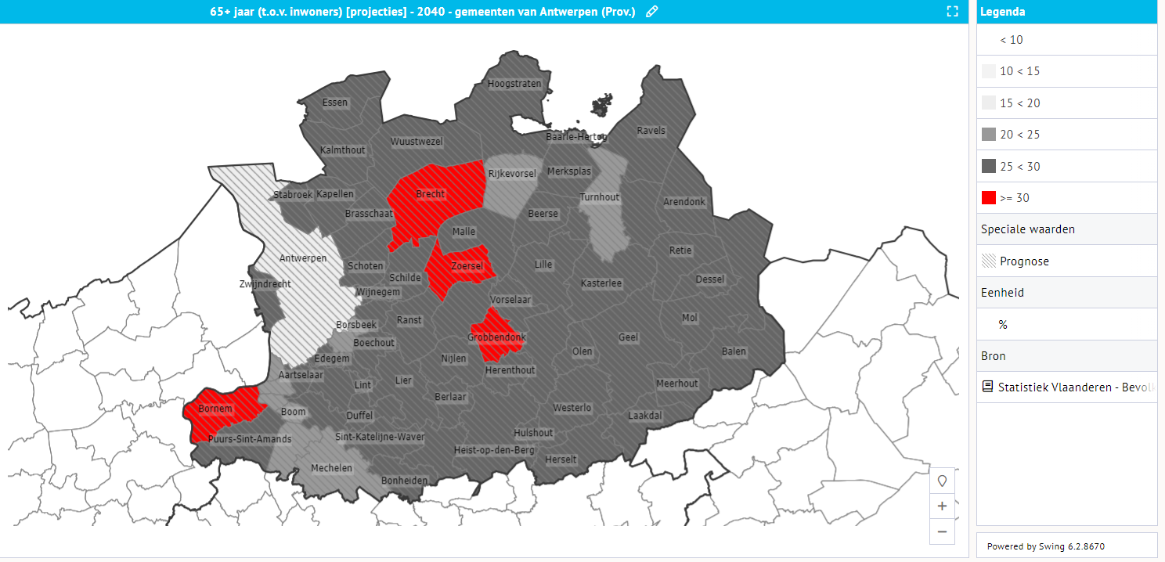
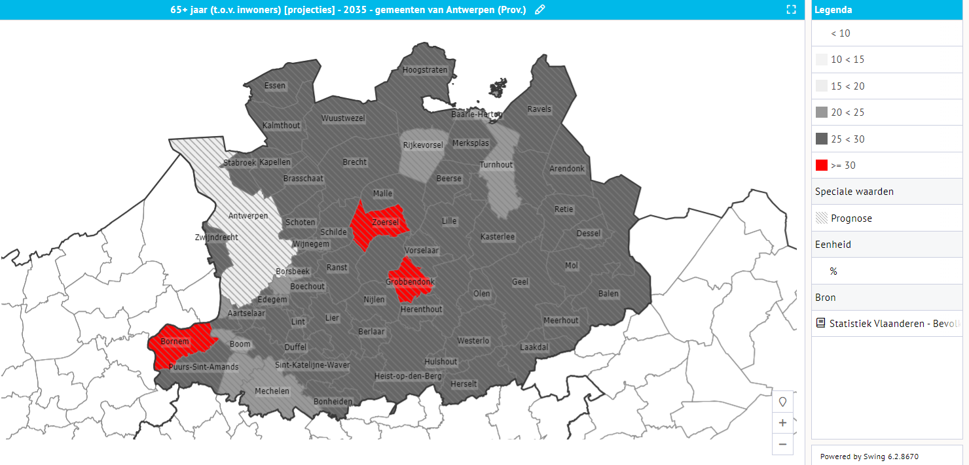

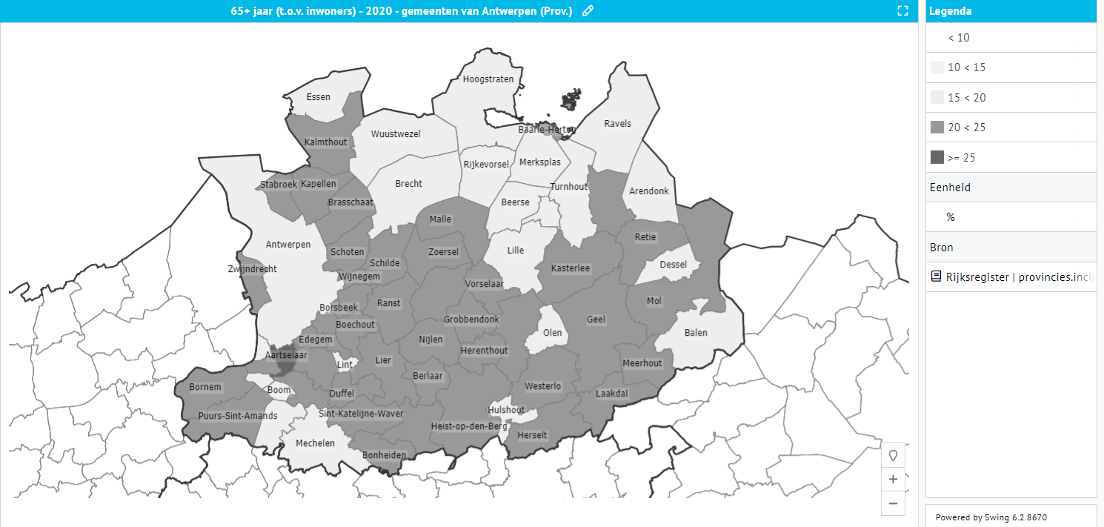
DATABANK: vergrijzingsgolf

Slide 42
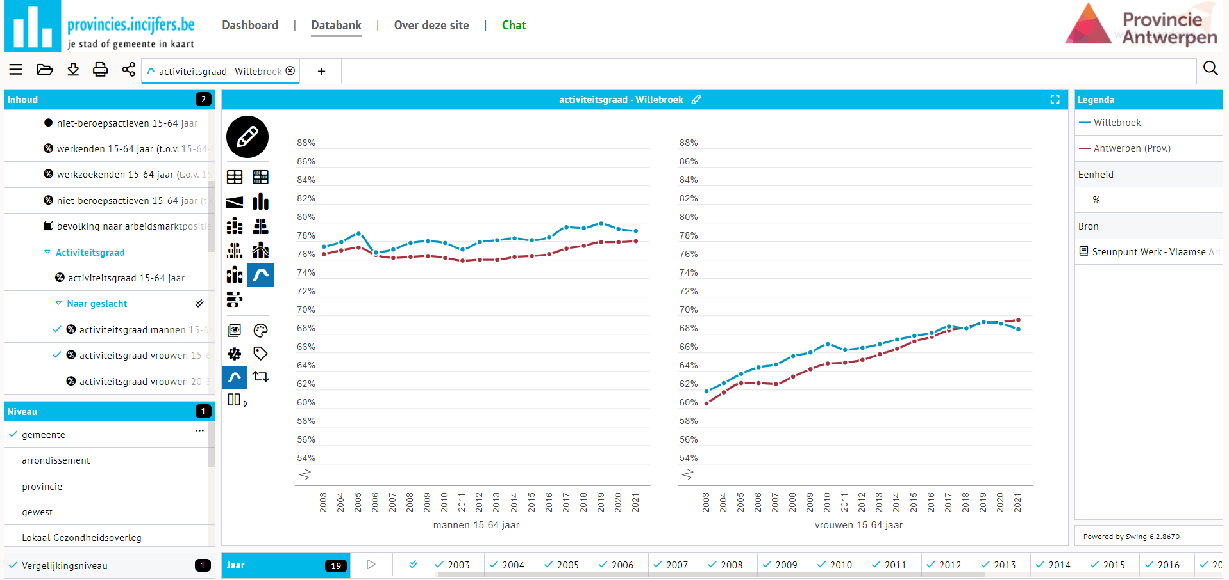
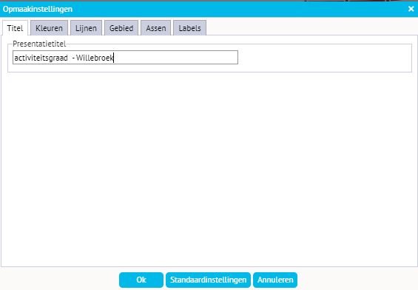
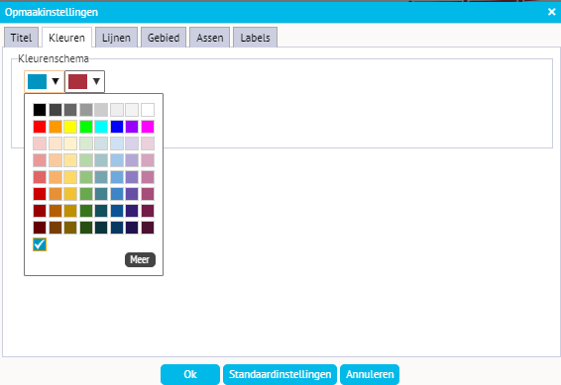
DATABANK: presentatievormen

Slide 43
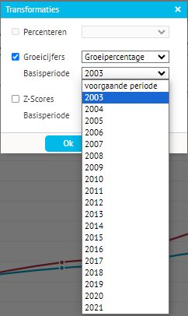
DATABANK: presentatievormen

Slide 44
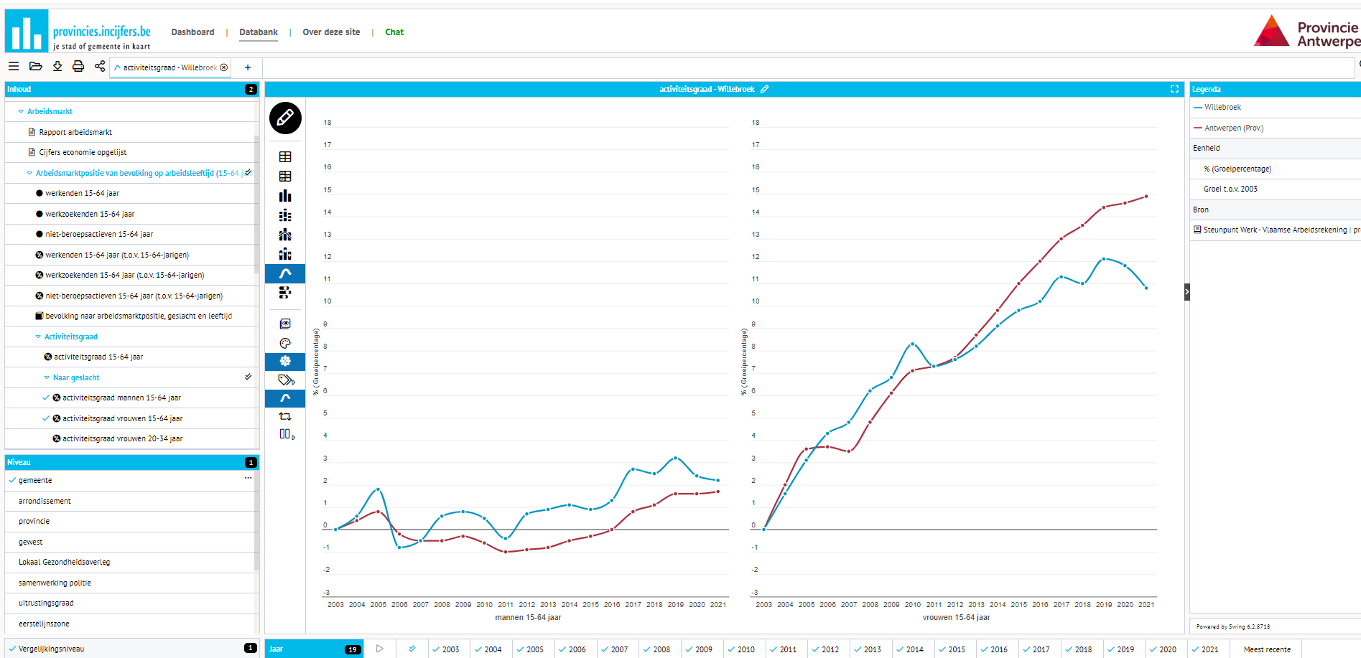
DATABANK: presentaties bewaren en delen

Slide 45
DATABANK: presentaties downloaden

Slide 46
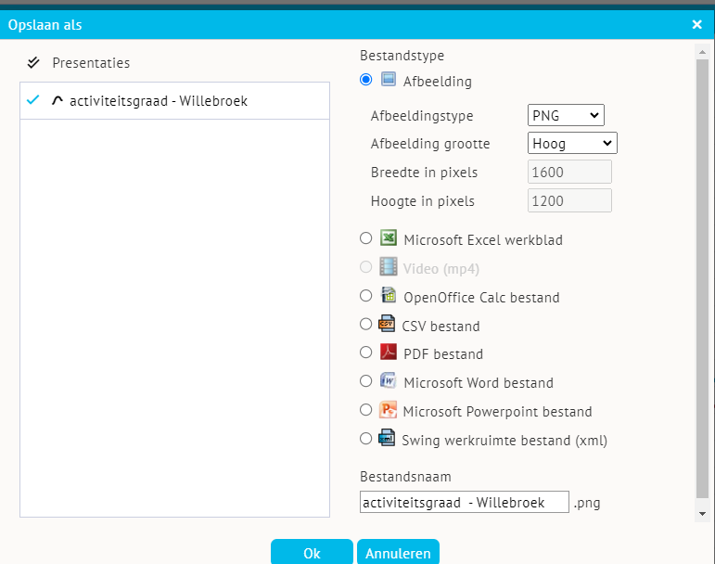
DATABANK: presentaties downloaden

Slide 47
DATABANK: presentaties downloaden

Slide 48
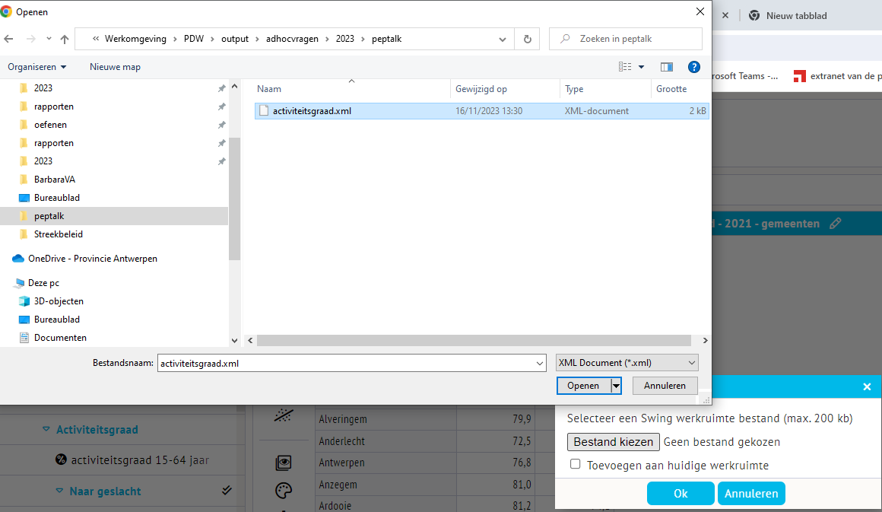
DATABANK: presentaties downloaden

Slide 49
DATABANK: presentaties delen

Slide 50

DATABANK: presentaties delen

Slide 51

DATABANK: presentaties delen

Slide 52

DATABANK: metadata-fiche

Slide 53

DATABANK: metadata-fiche

Slide 54

DATABANK: metadata-fiche

Slide 55

DATABANK: metadata-fiche

Slide 56
RAPPORTEN

Slide 57


II: DASHBOARD: RAPPORTEN

Slide 58






II: DASHBOARD: RAPPORTEN

Slide 59


RAPPORTEN

Slide 60



RAPPORTEN

Slide 61


RAPPORTEN

Slide 62

CONTACT - OPLEIDING

Slide 63
Bedankt
Data & Analyse Provincie Antwerpen
03 240 61 70
data.analyse@provincieantwerpen.be
Lieven.DERYCKE@provincieantwerpen.be
Emmanuel.DOCKX@provincieantwerpen.be

